Slide 1
Pedagogisk psykologi -
Hvordan mennesker lærer og utvikler seg
Sem | 10 studiepoeng | 20 studiepoeng
6 | PED3090 BARN, UNGE OG FORELDRE I RISIKO | Bachelorfordypning i pedagogikk
5 | PED2104 INTERVENTIONS – RESERACH-BASED KNOWLEDGE IN PRACTICE | PED2103 UTVIKLING OG LÆRING; DELTAKELSE OG TILRETTELEGGING I SKOLE OG BARNEHAGE
4 | Metode 2 | PED2102 SPRÅK, FLERSPRÅKLIGHET OG TEKSTFORSTÅELSE
3 | Metode 1 | PED2101 UTVIKLING, LÆRING OG MOTIVASJON

Slide 2

I denne emnegruppen studerer du sentrale teorier og forskningsfunn knyttet til det pedagogisk-psykologiske fagfeltet. Vi arbeider med perspektiver og oppgaver knyttet til barn og unges språklige, intellektuelle og følelsesmessige utvikling.
Du får innsikt i hvordan dette henger sammen med sosialisering, motivasjon og læring i settinger som barnehage, skole, hjem og fritid. Dette er relevant for å forstå hvordan foreldre og pedagoger kan legge til rette for barn og unges utvikling - og bidra til integrering.

Slide 3
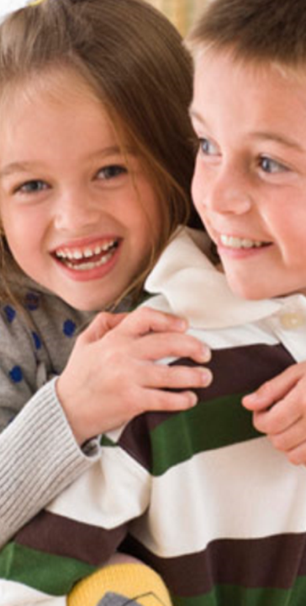
UTVIKLING, LÆRING OG MOTIVASJON
(PED 2101)
Verken født sånn eller blitt sånn
Hvordan barn og unge skaper sine egne utviklingsmiljøer
Hvorfor blir de fleste mennesker normale?

Slide 4
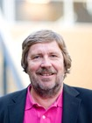
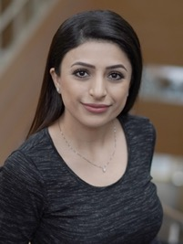
Undervisningstilbud
20 stp
Emneansvarlig:
Stein Erik Ulvund
Forelesere: Stein Erik Ulvund med fler
12 forelesninger (6 i utvikling/læring og 6 om motivasjon)
8 t seminar (gruppeoppgave på 5 s. om selvvalgt tema som drøftes i plenum)
Dilman Nomat

Slide 5
Eksempler på temaer
Handler intelligens bare om IQ?
Hvordan motivere barn og unge til å gjøre sitt beste?
Hvorfor er noen barn og unge venneløse?
Visste du at det er flere likheter enn forskjeller mellom jenter og gutter?
Hvorfor blir søsken så ulike?

Slide 6
Motivasjon
Hva er motivasjon?
Hvilken rolle spiller individuelle karakteristika?
Hvordan virker situasjonsfaktorer inn på motivasjon?
Hvordan regulerer vi vår motivasjon?
Hvordan virker motivasjon inn på prestasjon og trivsel?

Slide 7
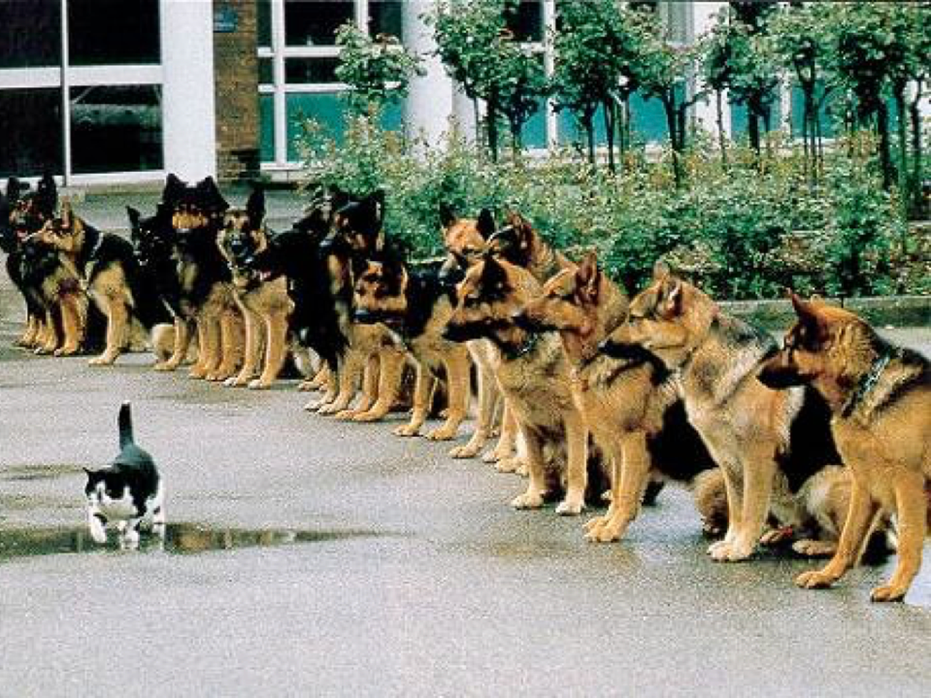
Selvregulering er ett av flere sentrale begrep ☺

Slide 8
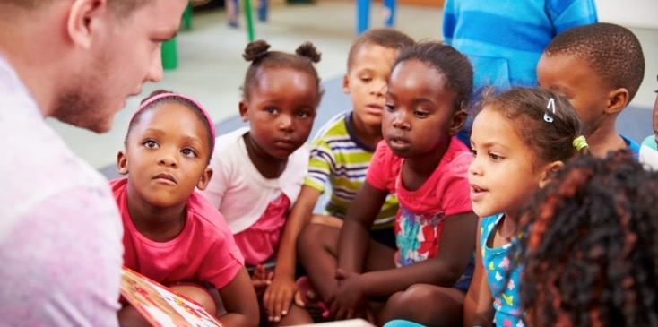
SPRÅK, FLERSPRÅKLIGHET OG TEKSTFORSTÅELSE
(PED2102)
Hvordan språk, flerspråklighet og tekstforståelse utvikles fra førskolealder og fram til tidlig ungdomsalder

Slide 9
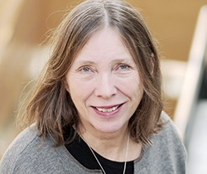

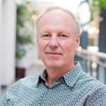
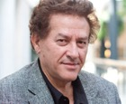
Forelesere/seminarledere
Emneansvarlig Vibeke Grøver: https://www.uv.uio.no/iped/personer/vit/vibekega/index.html
Kamil Øzerk: https://www.uv.uio.no/iped/personer/vit/kamiloe/
Ivar Bråten: https://www.uv.uio.no/iped/personer/vit/ivarbr/
Vibeke
Ivar
Kamil

Slide 10
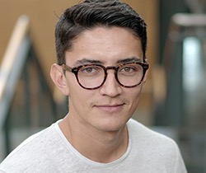
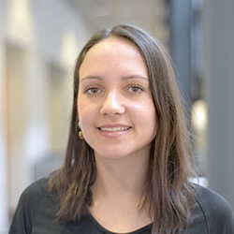
Forelesere/seminarledere
Veslemøy Rydland: https://www.uv.uio.no/iped/personer/vit/veslemry/index.html
Germán Grande: https://www.uv.uio.no/iped/personer/vit/germang/
Natalia Latini: https://www.uv.uio.no/iped/personer/vit/natalila/
Germán
Natalia
Veslemøy

Slide 11
Temaer
Utvikling av språk og lesing hos enspråklige og to-/flerspråklige
Sosiokulturelle kilder til variasjon i utvikling
Utenforskap og inkludering i utdanningssystemet
Muligheter og utfordringer knyttet til å tilrettelegge opplæringen for elever med ulik språklig, kulturell og etnisk bakgrunn

Slide 12
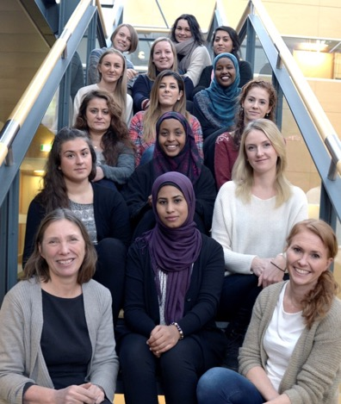
Undervisnings-tilbud (20 stp)
12 forelesninger
8 t seminar (gruppeoppgave på 5 s. om selvvalgt tema som drøftes i plenum)
Bilde av studenter som deltok i et forskningsprosjekt på instituttet

Slide 13
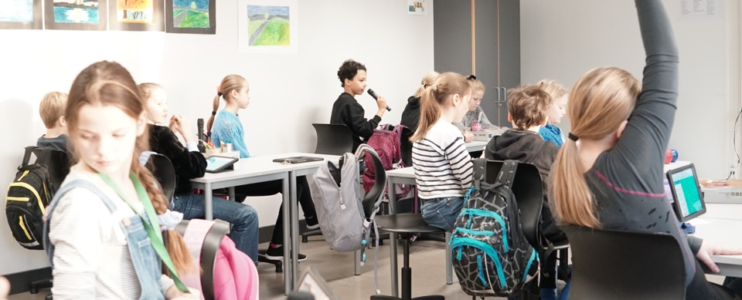
UTVIKLING OG LÆRING; DELTAGELSE OG TILRETTELEGGING I SKOLE OG BARNEHAGE (PED2103)
Her lærer du om forhold som kan fremme eller hemme en god utvikling og læring i pedagogiske settinger. Vi ser på:
  Kvaliteten i ulike læringsmiljø
  Årsaker til barn og unges vansker
  Betydningen av tilhørighet og relasjoner
  Tiltak og tilrettelegging for deltagelse i skole og barnehage

Slide 14
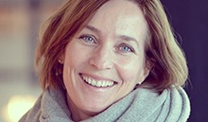
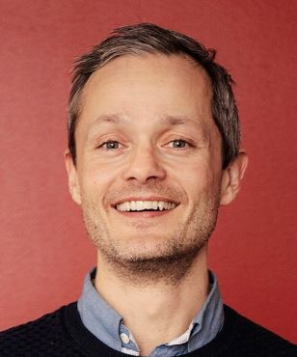
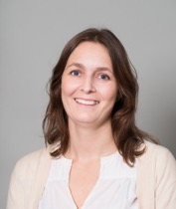
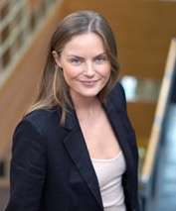
Forelesere/seminarledere
Emneansvarlig: Ingvill
Veslemøy
Ingvill Rasmussen
https://www.uv.uio.no/iped/personer/vit/ingvillr/index.html
John Kjøbli
https://www.uv.uio.no/iped/personer/vit/johnkjob/index.html
Veslemøy Rydland
https://www.uv.uio.no/iped/personer/vit/veslemry/index.html
Silje Ormhaug
https://www.nkvts.no/ansatt/silje-morup-ormhaug/
Hedda Wahl
https://www.uv.uio.no/iped/personer/vit/heddanw/
Silje
John
Hedda

Slide 15
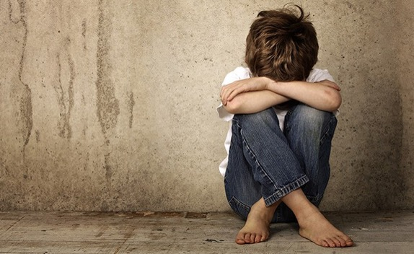

Eksempler på tema
Sosioemosjonell utvikling hos barn og ungdom, sosiale og (nevro) biologiske forklaringsmodeller
Dialog, deltagelse og relasjonsbygging i barnehage og skole
Kvalitet på læringsmiljø og bruk av digital teknologi
Forebygging og tiltak i barnehage og skole
Implementering av forskningsbasert praksis

Slide 16
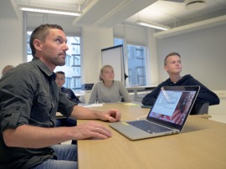
Undervisningstilbud (20 Stp)
Forelesninger
Campus eller nettbasert
Seminarer
Arbeid med case og faglitteraturen
Innleveringer og tilbakemeldinger
Nettbaserte ressurser og veiledning
Online videoer med eksempler fra praksis
Ressurser som brukes i praksis
Hjelp til innføringer i faglitteraturen
Veiledning

Slide 17
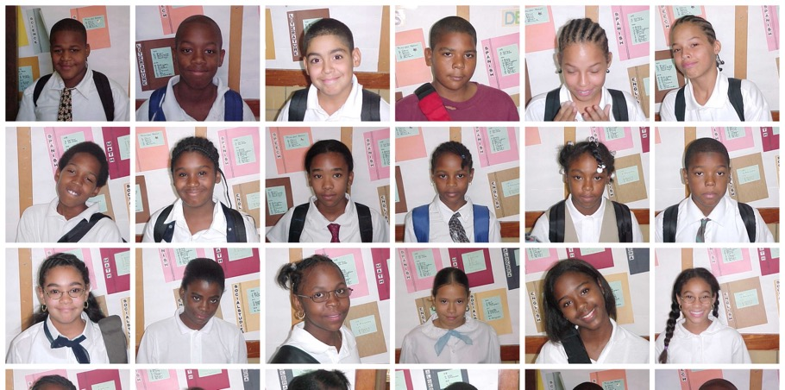
INTERVENTIONS AND
RESEARCH-BASED KNOWLEDGE IN PRACTICE (PED2104)
Picture from high-school in the US where Professor Joshua Lawrence worked as a literacy coach
How can research-based knowledge be implemented in preschool and school to improve motivation and learning in areas such as mathematics, language and reading comprehension?
This course will be in English (10 stp )

Slide 18

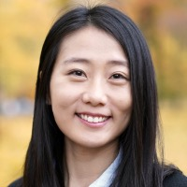
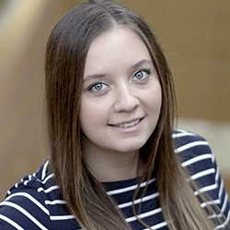
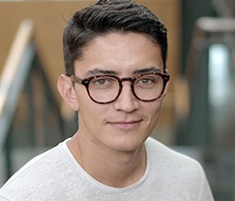
Forelesere/ seminarledere
Junyi
Joshua Lawrence: https://www.uv.uio.no/iped/personer/vit/joshual/index.html
Junyi Yang:
https://www.uv.uio.no/iped/english/people/aca/junyiya/
Rebecca Knoph:
https://www.uv.uio.no/iped/personer/vit/rebecckn/
Germán Grande: https://www.uv.uio.no/iped/personer/vit/germang/
Emneansvarlig: Joshua Lawrence
Rebecca
Germán

Slide 19
This course will focus on
How theoretical knowledge can be translated into concrete practice
How to implement research-based knowledge in educational settings
How to evaluate effects of interventions
Knowledge about relevant research-based interventions will be emphasized

Slide 20
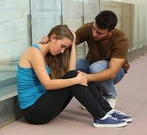
BARN, UNGE OG FORELDRE I RISIKO
(PED 3090 30 Stp inkl. felleskomponent)

Slide 21
Undervisningstilbud
Foreleser: Stein Erik Ulvund (se video)
8 t forelesning
4 t seminar
Individuell veiledning på bacheloroppgaven

Slide 22
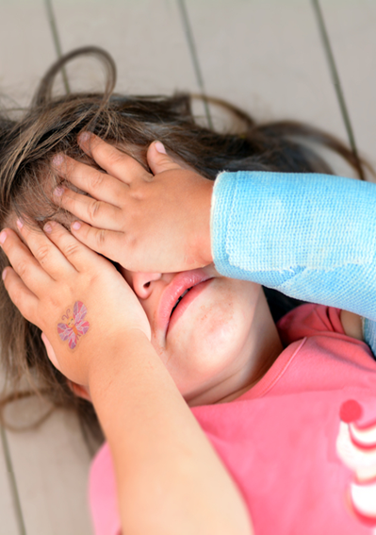
OMSORGSSVIKT OG TRAUMER

Slide 23
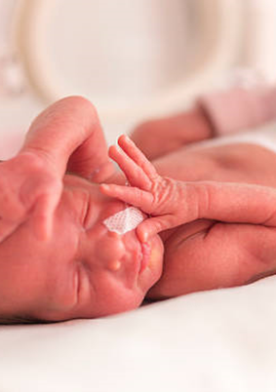
Foreldre som ressurs i oppfølgingen av for tidlig fødte

Slide 24


Pensum + noen få artikler

Slide 25
EKSAMEN
PED3090
Bacheloroppgave over selvvalgt tema som må godkjennes (20 sider)
Muntlig eksamen
Oppgaven og muntlig teller 50% hver

Slide 26

Pedagogisk psykologi
Hvordan mennsker lærer og utvikler seg
Denne studieretningen kvalifiserer til å søke master i pedagogisk-psykologisk rådgivning:
  Se video: https://youtu.be/1PWrAViH0CU

Slide 27
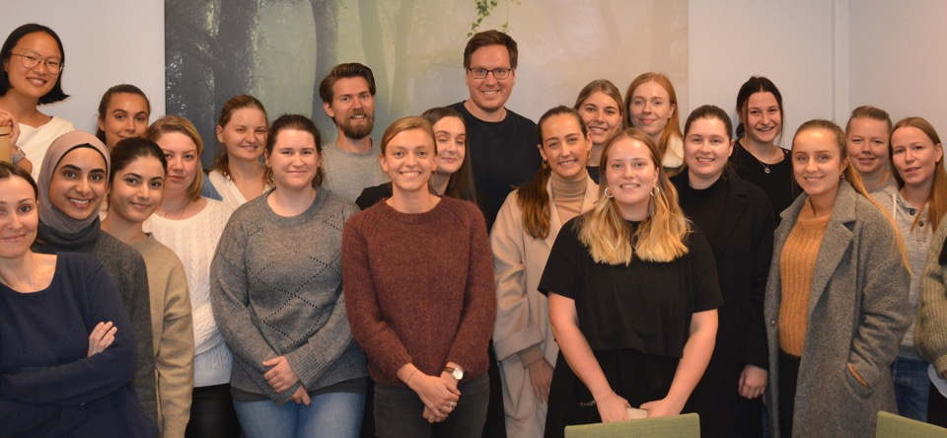
Praksis og ekskursjoner viktig del av masterstudiet
  https://www.uio.no/studier/program/pedagogikk-master/studieretninger/radgivning/

